Slide 1
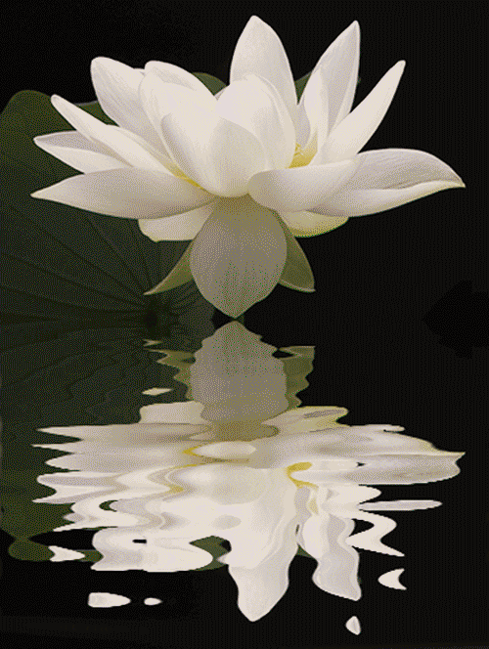
Жёсткость воды и способы её устранения
Автор презентации: учитель химии МБОУ СОШ № 131 Цирина Татьяна Анатольевна

Slide 2
Вода, прежде чем попасть в колодец или водопроводную сеть, просачивается сквозь почву и насыщается в ней растворимыми солями.
Природные воды содержат сульфаты и бикарбонаты кальция и магния, т.е. катионы Са²⁺ и Мg²⁺, анионы SO₄²⁻, CL⁻ и НСО₃⁻. Вода, в которой содержание ионов Са²⁺ и Mg²⁺ незначительно, называется мягкой, вода с повышенным содержанием их - жесткой.

Slide 4
Широко известно, что в жесткой воде мыло плохо мылится, плохо развариваются мясо, овощи, крупы. При стирке тканей жесткой водой образующиеся нерастворимые соединения, которые осаждаются на поверхности нитей и постепенно разрушают волокна.

Slide 5
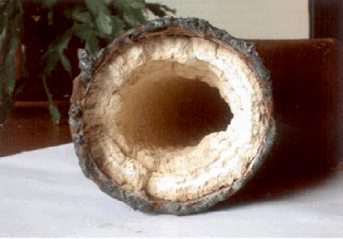
При питании паровых котлов жесткой водой образуется накипь. Накипь затрудняет нагревание воды, вызывает увеличение расхода топлива, ускоряет изнашивание стенок котла.

Slide 6
Для понижения жесткости воды применяют различные методы. Перед направлением в паровой котел воду предварительно нагревают, чем устраняют временную жесткость. Для питания котлов высокого давления в настоящее время часто применяют дистиллированную воду. Для понижения жесткости воды используют химические методы, приводящие к переводу ионов кальция и магния в состав нерастворимых солей, обычно в карбонаты.

Slide 7
Виды жесткости

Slide 8
Временная или карбонатная жёсткость
В воде присутствуют катионы Са²⁺ и Мg²⁺,
а также анионы НСО₃⁻.
Способы устранения:
Кипячение
Ca(HCO₃)₂ ^{t}= CaCO₃↓ + CO₂↑+ H₂O
Mg(HCO₃)₂ ^{t}= MgCO₃↓ + CO₂↑+ H₂O

Slide 9
Способы устранения:
2) добавление известкового молока
Са(НСО₃)₂ + Са(ОН)₂ = 2СаСO₃↓ + 2Н₂O
3) добавление соды
Ca(НСО₃)₂ + Na₂CO₃ = CaCO₃↓ + NaНСО₃

Slide 10
Постоянная или некарбонатная жёсткость
В воде присутствуют катионы Са²⁺ и Мg²⁺,
а также анионы SO₄²⁻, CL⁻.
Способы устранения:
1) добавление соды
CaSO₄ + Na₂CO₃ = CaCO₃↓ + Na₂SO₄
MgSO₄ + Na₂CO₃ = MgCO₃↓ + Na₂SO₄

Slide 11
2) Природную воду, содержащую ионы кальция Са²⁺ и магния Mg²⁺, можно смягчить, освободить от этих ионов, заменив их, например, ионами натрия, при помощи ионообмена. Для этого воду на станциях водоочистки пропускают через ионнообменную колонку с катионитом, содержащим подвижные ионы Na⁺. Ионы кальция и магния удержатся в катионите, а в воду перейдет из катионита эквивалентное количество безвредных ионов натрия: Na⁺.

Slide 12
Пропускание через ионообменник

Slide 13
Общая жёсткость
В воде присутствуют катионы Са²⁺ и Мg²⁺,
а также анионы SO₄²⁻, CL⁻, НСО₃⁻.
Способы устранения:
Устранение путём пропускания через ионообменник
2) Добавление соды

Slide 14
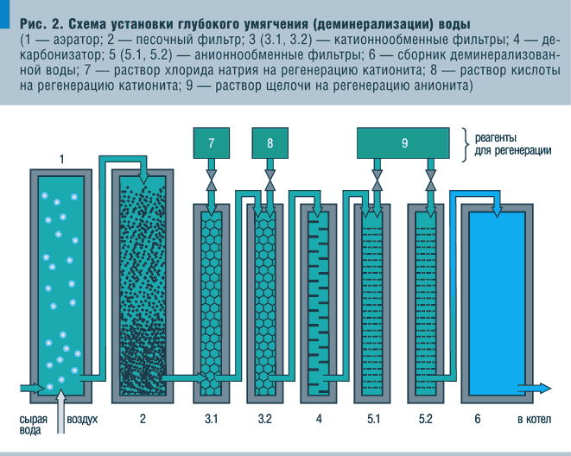

Slide 15
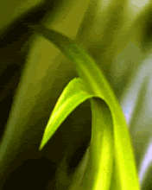
Спасибо за внимание!

